Slide 1

بسم الله الرحمن الرحيم
مدرسة دار العلوم الخاصة
قسم الدراسات الاجتماعية

Slide 2
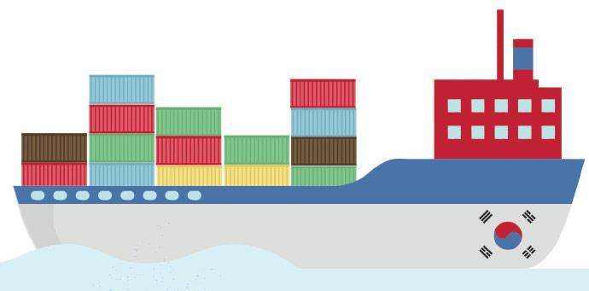
الفصل الدراسي الثالث للعام 2019/2020
الصف / العاشر
الوحدة الأولى : الاتجاهات المستقبلية للطاقة
الرؤية الثالثة: تحديات الطاقة العالمية والفرص الناشئة

Slide 3

نواتج التعلم:
- يفسر المفاهيم والمصطلحات الواردة في الرؤية.
- يناقش التحديات التي تواجه صناعة الطاقة العالمية في المستقبل القريب.
- يبين أثر تذبذب أسعار النفط العالمية على خطط التنمية في دولة الامارات العربية المتحدة.

Slide 4
استراتيجيات التعليم :
الحوار والمناقشة - حل المشكلات
المفاهيم و المصطلحات :
أمن العرض أمن الطلب الاستدامة البيئية
منظمة ايرينا

Slide 5

التهيئة الحافزة:
- ناقش استراتيجية دولة الامارات العربية المتحدة لتحقيق التنمية المستدامة في مجال الطاقة.

Slide 7
نشاط
ضع الرقم أمام التعريف المناسب في العمود (ب)
ج) التعريف | (ب) | أ) المفهوم
الوكالة الدولية للطاقة المتجددة |  | 1-الاستدامة البيئية
زيادة الاهتمام بالشؤون البيئيّة العالميّة، وتقييم التأثير البيئي استخدام الموارد الطبيعية. |  | 2-أمن الطلب
كيفية تحقيق التوازن بين الجهود المبذولة لتلبية الطلب المتزايد على طاقة ميسورة ومضمونة. |  | 3-منظمة ايرينا

Slide 8
أولاً: التحديات التي تواجه صناعة الطاقة العالمية في المستقبل القريب
تواجه صناعة الطاقة العالمية في المستقبل القريب تحديات مختلفة بالنسبة للعرض والطلب
أولاً: النمو السكاني ففي السنوات ال50 الماضية تضاعف عدد سكان العالم ثلاث مرات.
ثانياً: الاقتصاد العالمي آخذ في النمو أيضاً على المدى القصير ، اما على المدى الطويل سيتضاعف بمعدل 3.5% سنويا حتى عام 2035.
ثالثاً: استهلاك الطاقة آخذ في الازدياد ارتفع حجم الطلب على الطاقة بنسبة 50%.

Slide 10
ارتفاع استهلاك الطاقة
نمو الاقتصاد العالمي
زيادة النمو السكاني

Slide 11
ثانيا: استجابة صناعة الطاقة والفرص الناشئة
ستلعب الطاقة في المستقبل كبيراً وأن النفط التقليدي سوف يستمر في القيام بدور قيادي لفترة طويلة في المستقبل.
واعتقد أن أمن العرض وامن الطلب متساويان من حيث الأهمية ، لذا من مسؤوليتنا المشتركة تعزيز الشفافية والاستقرار في أسواق الطاقة العالمية.
تحتل أوروبا مرتبة متأخرة في لعبة الطاقة العالمية.
ان التنمية الاقتصادية الخادعة بالاضافة الى الأعباء المفرطة التي تتحملها دول الرفاه باهظة التكلفة ، وعدم اكتمال الأطر المؤسسية ، وعدم وجود قيادة وارادة سياسية للمضي قدماً، كل هذه العوامل تجعل أوروبا تأتي في مرتبة متأخرة في سباق الطاقة.

Slide 13
علاقة تبادلية ومتساوية من حيث الأهمية
التنمية الاقتصادية الخادعة
عدم اكتمال الأطر المؤسسية
عدم وجود قيادة وارادة سياسية تواكب التطور
أقل الدول تاثرا بتراجع اسعار النفط
نجاح الامارات في تنفيذ السياسة المرنة والناجحة
تنويع مصادر الدخل وتقليل الاعتماد علي ايراد النفط مستقبلا

Slide 15
الوكالة الدولية للطاقة المتجددة
1- مستقبل الطاقة العالمية
2- تأثير مصادر الطاقة الجديدة في منطقة الشرق الاوسط وشمال افريقيا
3- نتائج قمة باريس لتغير المناخ
4- فرص تطوير مزيج متنوع من مصادر الطاقة

Slide 16


Slide 17
الزيادة في انتاج النفط والغاز غير التقليدي
الاكتشافات الجديدة المجدية تجاريا من الهيدروكربونات
تطوير انواع معينة من الطاقة المتجددة
التقنيات الجديدة لاستخراج النفط

Slide 18


